Slide 1
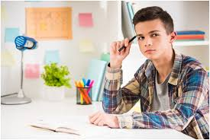
Читательская грамотность
Работа с текстом .
Подготовила: Моор Татьяна Анатольевна
Учитель русского языка и литературы
КГУ «Общеобразовательной школы
села Жалгызкудук»

Slide 2
Читательская грамотность
умение извлекать из текста информацию и строить на её основании простейшие суждения;
умение находить информацию и формулировать простые выводы
умение делать выводы, основываясь на тексте
умения, основанные на собственных размышлениях о прочитанном (интегрировать, интерпретировать и оценивать информацию из текста в контексте собственных знаний); устанавливать связи, которые не высказаны автором напрямую; интерпретировать их, соотнося с общей идеей текста
умение реконструировать авторский замысел, опираясь не только на содержащуюся в тексте информацию, но и на формальные элементы текста (жанр, структуру, язык).

Slide 3
Теоретический материал
Литературный язык и его стили
Разговорный функциональный стиль
Официально-деловой стиль русского литературного языка
Научный функциональный стиль русского языка
Публицистический стиль русского языка
Стиль художественной литературы
Текст
Типы речи
Способы связи между предложениями в тексте
Тропы
Приёмы звукописи
Художественная деталь
Стилистические фигуры
Различные виды повторов
Виды риторических фигур

Slide 4
И.А. Бунин «Антоновские яблоки»
1) С конца сентября наши сады и гумна пустели, погода, по обыкновению, круто менялась. 2) Ветер по целым дням рвал и трепал деревья, дожди поливали их с утра до ночи. 3) Иногда к вечеру между хмурыми низкими тучами пробивался на западе трепещущий золотистый свет низкого солнца; воздух делался чист и ясен, а солнечный свет ослепительно сверкал между листвою, между ветвями, которые живою сеткою двигались и волновались от ветра. 4) Холодно и ярко сияло на севере над тяжелыми свинцовыми тучами жидкое голубое небо, а из-за этих туч медленно выплывали хребты снеговых гор-облаков. 5) Стоишь у окна и думаешь: «Авось, Бог даст, распогодится». 6) Но ветер не унимался. 7) Он волновал сад, рвал непрерывно бегущую из трубы людской струю дыма и снова нагонял зловещие космы пепельных облаков. 8) Они бежали низко и быстро – и скоро, точно дым, затуманивали солнце. 9) Погасал его блеск, закрывалось окошечко в голубое небо, а в саду становилось пустынно и скучно, и снова начинал сеять дождь... сперва тихо, осторожно, потом все гуще и, наконец, превращался в ливень с бурей и темнотою. 10) Наступала долгая, тревожная ночь...
11) Из такой трёпки сад выходил почти совсем обнаженным, засыпанным мокрыми листьями и каким-то притихшим, смирившимся. 12) Но зато как красив он был, когда снова наступала ясная погода, прозрачные и холодные дни начала октября, прощальный праздник осени! 13) Сохранившаяся листва теперь будет висеть на деревьях уже до первых зазимков. 14) Чёрный сад будет сквозить на холодном бирюзовом небе и покорно ждать зимы, пригреваясь в солнечном блеске. 15) А поля уже резко чернеют пашнями и ярко зеленеют закустившимися озимями... 16) Пора на охоту!
17) И вот я вижу себя в усадьбе Арсения Семёныча, в большом доме, в зале, полной солнца и дыма от трубок и папирос.

Slide 5
И.А. Бунин «Антоновские яблоки»
1. Какое чувство вызывает у рассказчика увиденное за окном?
А) радость
В) разочарование
С) надежду
D) счастье
Е) чувство свободы
2. О чём идёт речь: «Но зато как красив он был, когда снова наступала ясная погода»?
А) о саде
В) о небе
С) о доме Арсения Семёныча
D) о хребтах гор-облаков
Е) о золотистом свете солнца

Slide 6
И.А. Бунин «Антоновские яблоки»
3. Укажите, в каком порядке идут смысловые части текста: 1. Сад в мирном обличии. 2. Вечерний золотистый луч солнца. 3. Мысли героя о хорошей погоде. 4. Зимний сад.
5. Охотники.
4. Определите стиль текста.
А) официально-деловой
B) разговорный
C) публицистический
D) художественный
E) Научный
5. Найдите в тексте междометие со значением недостаточной надежды, расчёта на случай, удачу.

Slide 7
6. Найдите сравнение
7) Он волновал сад, рвал непрерывно бегущую из трубы людской струю дыма и снова нагонял зловещие космы пепельных облаков.
8) Они бежали низко и быстро – и скоро, точно дым, затуманивали солнце.
9) Погасал его блеск, закрывалось окошечко в голубое небо, а в саду становилось пустынно и скучно, и снова начинал сеять дождь... сперва тихо, осторожно, потом все гуще и, наконец, превращался в ливень с бурей и темнотою.
10) Наступала долгая, тревожная ночь...

Slide 8
И.А. Бунин «Антоновские яблоки»
7. Укажите какой троп использует автор в предложении «… а солнечный свет ослепительно сверкал между листвою, между ветвями, которые живою сеткою двигались и волновались от ветра»?
А) оксюморон
В) гипербола
С) литота
D) перифраз
Е) олицетворение

Slide 11
Перифраз
Люди в белых халатах -
врачи
Страна восходящего солнца -
Япония
Покорители горных вершин -
альпинисты
ЕНТ

Slide 12
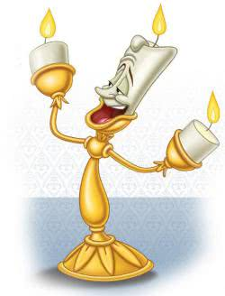
Олицетворение

Slide 13
И.А. Бунин «Антоновские яблоки»
7. Укажите какой троп использует автор в предложении «… а солнечный свет ослепительно сверкал между листвою, между ветвями, которые живою сеткою двигались и волновались от ветра»?
А) оксюморон
В) гипербола
С) литота
D) перифраз
Е) олицетворение

Slide 14
И.А. Бунин «Антоновские яблоки»
8. Найдите метафору.
6) Но ветер не унимался.
7) Он волновал сад, рвал непрерывно бегущую из трубы людской струю дыма и снова нагонял зловещие космы пепельных облаков.
8) Они бежали низко и быстро – и скоро, точно дым, затуманивали солнце.

Slide 19
И.А. Бунин «Антоновские яблоки»
8. Найдите метафору.
6) Но ветер не унимался.
7) Он волновал сад, рвал непрерывно бегущую из трубы людской струю дыма и снова нагонял зловещие космы пепельных облаков.
8) Они бежали низко и быстро – и скоро, точно дым, затуманивали солнце.

Slide 20
9. Укажите, какой стилистический приём использовал автор в предложении для создания усиленного эффекта надвигающейся бури.
«Погасал его блеск, закрывалось окошечко в голубое небо, а в саду становилось пустынно и скучно, и снова начинал сеять дождь... сперва тихо, осторожно, потом все гуще и, наконец, превращался в ливень с бурей и темнотою».

Slide 21
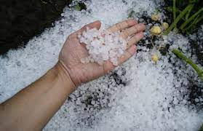
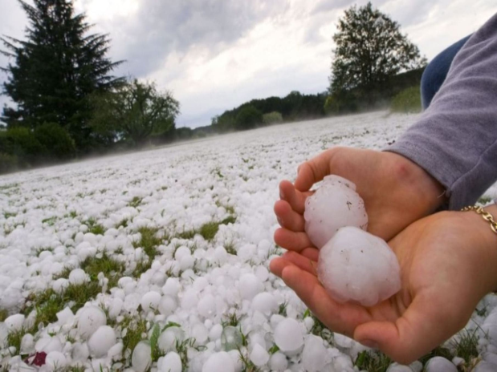
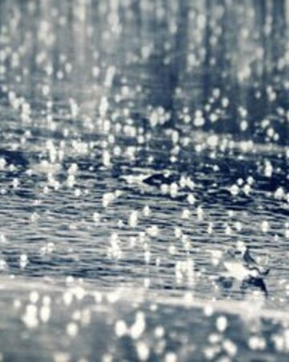
Градация?

Slide 22
Как же ему до сих пор не пришло в голову, что это
обман зрения, галлюцинация, мираж?

Slide 23
9. Укажите, какой стилистический приём использовал автор в предложении для создания усиленного эффекта надвигающейся бури.
«Погасал его блеск, закрывалось окошечко в голубое небо, а в саду становилось пустынно и скучно, и снова начинал сеять дождь... сперва тихо, осторожно, потом все гуще и, наконец, превращался в ливень с бурей и темнотою».

Slide 24
И.А. Бунин «Антоновские яблоки»
10. Выберите утверждение, соответствующее тексту.
A) Косматые облака плыли медленно и высоко.
B) После ливня и бури сад становился буйным и ярким.
C) Погода, по обыкновению, менялась с конца сентября.
D) В холодные дни начала октября наступала дождливая погода.
E) Прощальным праздников осени названы ноябрьские дни.
11. Выберите утверждение, не соответствующее тексту.
А) В сентябрьские дни погода обыкновенно дождлива
В) Утром и вечером летний солнечный свет ослепительно спадает на ветви деревьев
С) Окутанный тёмными красками сад мирно ждёт зиму
D) В усадьбе Арсения Семёныча расположились охотники
Е) Осенний ветер и ливень обрушиваются на деревья в саду

Slide 25
Теоретический материал
Литературный язык и его стили
Разговорный функциональный стиль
Официально-деловой стиль русского литературного языка
Научный функциональный стиль русского языка
Публицистический стиль русского языка
Стиль художественной литературы
Текст
Типы речи
Способы связи между предложениями в тексте
Тропы
Приёмы звукописи
Художественная деталь
Стилистические фигуры
Различные виды повторов
Виды риторических фигур

Slide 26
Спасибо за внимание!

